Slide 1
Сталинградская битва
Путешествие по страницам прошлого

Slide 2
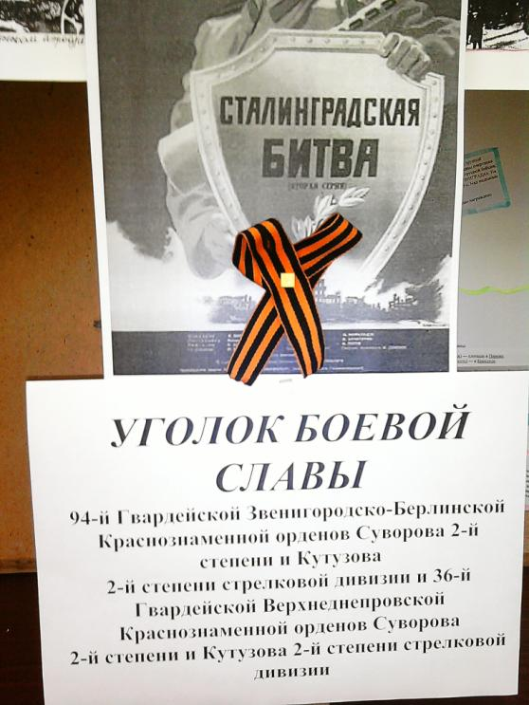
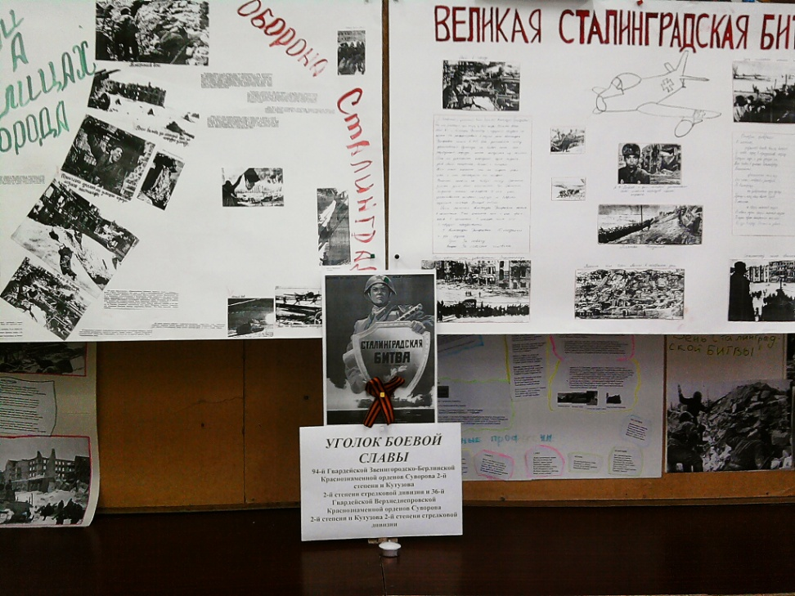
Уголок боевой славы

Slide 3
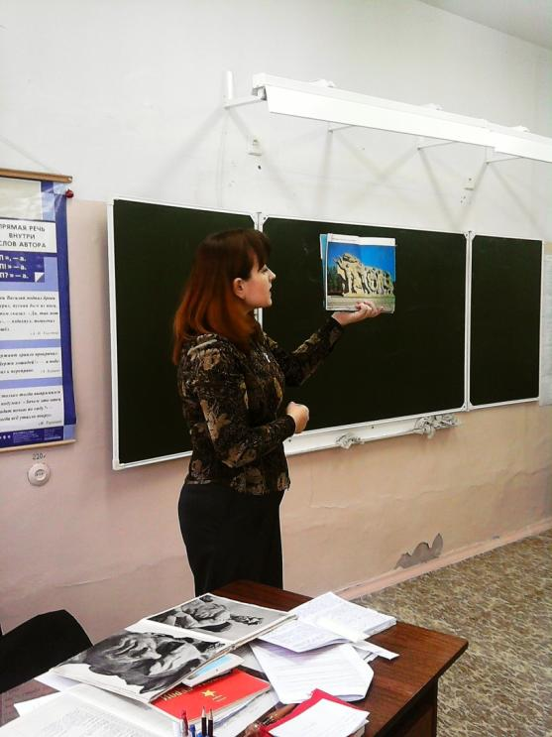
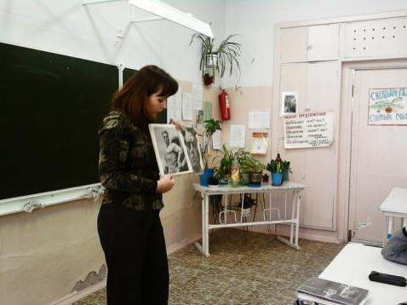
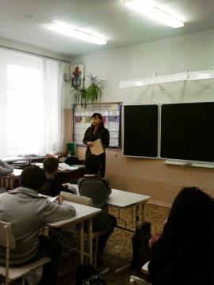
Выступление библиотекаря о Сталинградской битве

Slide 4
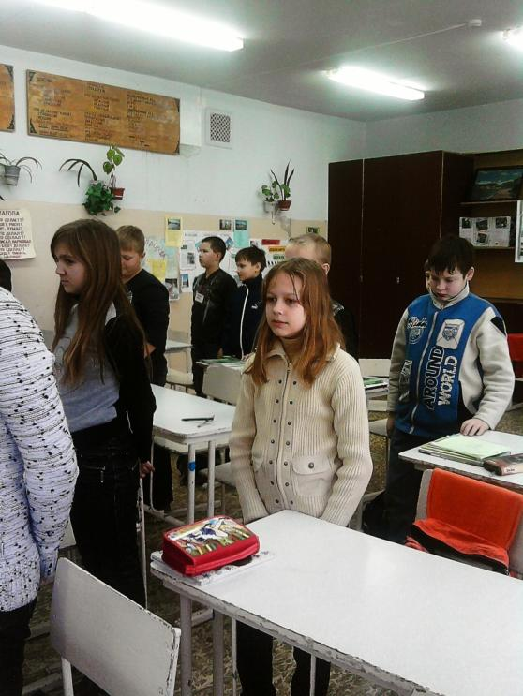
Минута молчания

Slide 5
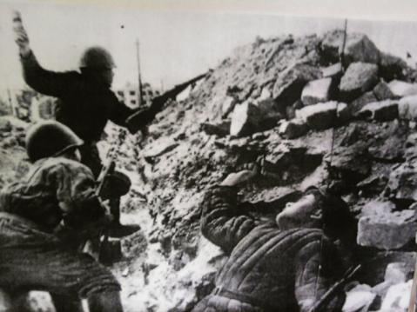
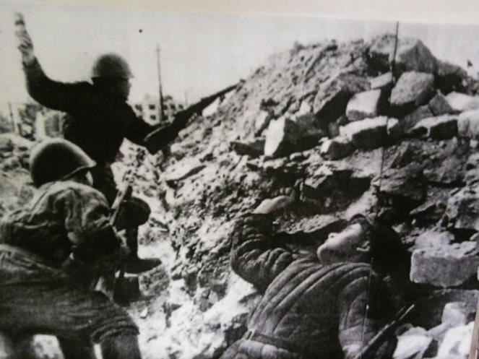
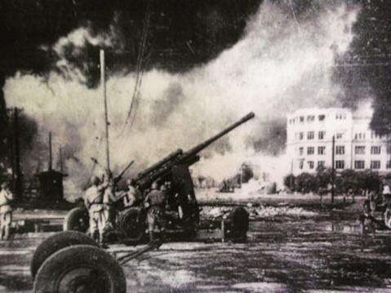
Фотографии с места событий

Slide 6
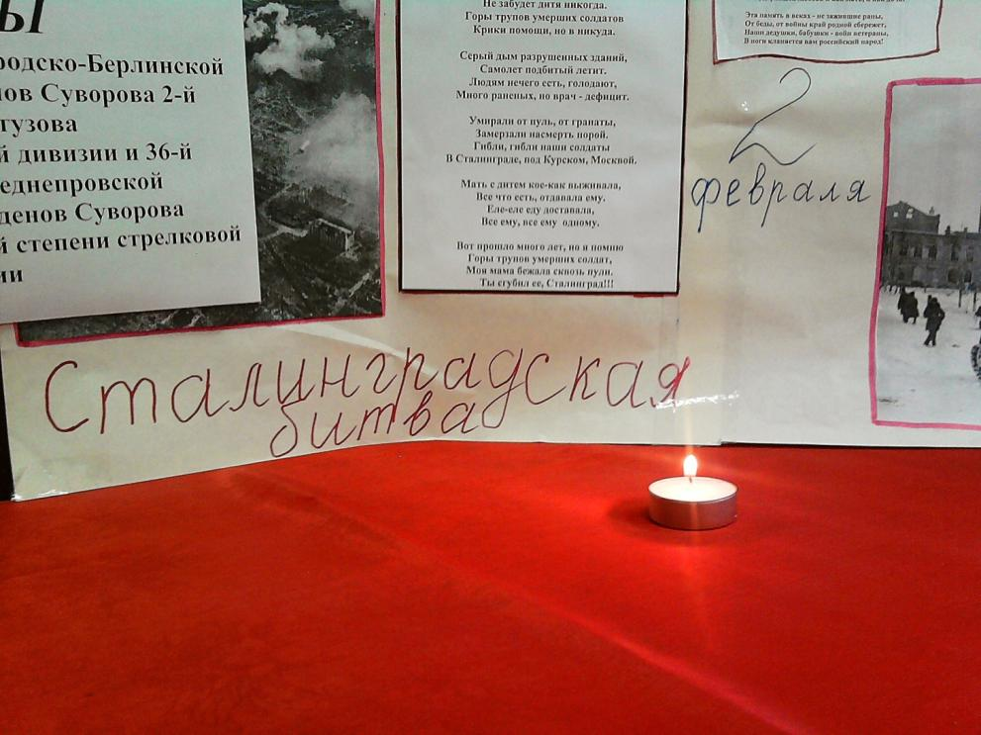
Вечная память воинам, павшим в годы войны

Slide 7
Слава воинам, защищавшим СТАЛИНГРАД
94-й Гвардейской Звенигородско-Берлинской
Краснознаменной орденов
Суворова 2-й степени и Кутузова
2-й степени стрелковой дивизии и
36-й Гвардейской
Верхнеднепровской
Краснознаменной орденов Суворова
2-й степени и Кутузова 2-й степени
стрелковой дивизии

